Slide 1

Business Intelligence
EXEMPLOS

Slide 2
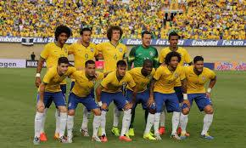
1 – Copa do Mundo 2014: Alemanha campeã
A utilização de BI foi um dos fatores responsáveis pela vitória da seleção alemã na Copa do Mundo de 2014. Ele serviu como ferramenta para impulsionar a produtividade do time.

Slide 3

2 – Toyota USA
Há alguns anos, a Toyota enfrentava, nos Estados Unidos, um problema com a gestão de seus dados. Em pouco tempo, a empresa conseguiu otimizar o custo de fabricação dos automóveis e os fluxos de trabalho dos funcionários. O retorno sobre o investimento é o que mais impressiona: 506%.

Slide 4

3 –GASMIG
A Companhia de Gás de Minas Gerais (GASMIG) apresentava sérias dificuldades em gerenciar seus relatórios de faturamento e de vendas. A GASMIG viu como solução implantar ferramentas de criação e de gerenciamento de banco de dados. Dessa forma, poderiam usar uma análise inteligente desses dados e aplicar na melhoria dos processos de negócio.

Slide 5

4 – TNT (transportadora de carga expressa)
Presente em 61 países e com mais de 56.000 funcionários, a TNT tem como um de seus desafios manter a excelência de seus serviços. Para isso, identificou a necessidade de instalar um sistema avançado para análise de dados.

